Slide 2
Backend arhitektura sustava
Stipe Katušić
stipe.katusic@king-ict.hr
https://www.linkedin.com/in/stipekatusic/
https://github.com/stipekatusic

Slide 3
Agenda
Uvod
Monolit vs Mikroservisi
Frameworks
Programski okviri (MVC, Web API)
SOLID
Organizacija projekta
Dependency Injection
Entitiy Framework

Slide 4
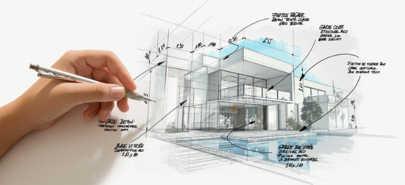

Uvod
Što je arhitektura softvera?
Koje vrste arhitekture postoje?
Kako odabrati arhitekturu?

Slide 5
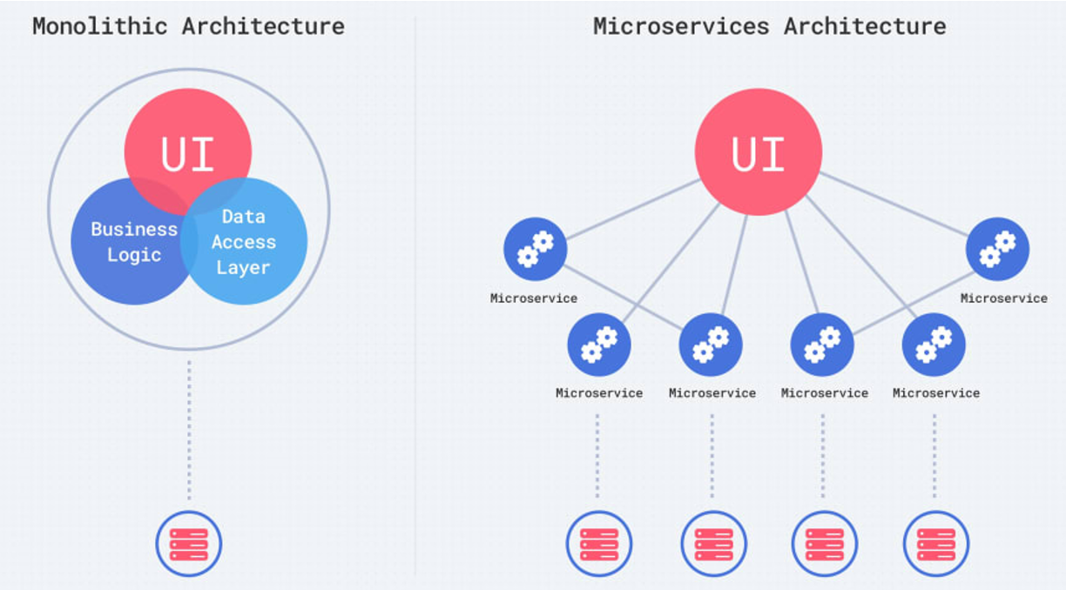
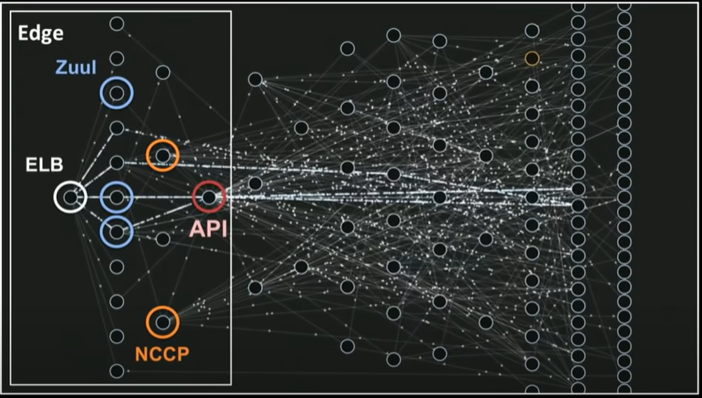
Monolit vs mikro servisi
Monolit
Smanjena kompleksnost
Brži development
Izazovi kod skaliranja
Deployment cijele aplikacije
Izazovi kad rada u velikim timovima
Mikro servisi
Mogu postati izrazito kompleksni
Sporiji development (docker, kubernetes, message brokeri, cloud, …)
Relativno lako horizontalno skaliranje
Inkrementalni deployment
Lakši rad u velikim timovima

Slide 6
Frameworks
.NET Framework
Samo windows platforma
Zadnja verzija 4.8 (travanj 2019)
.NET Core
Cross-platform (Windows, Linux, MacOS)
Zadnja verzija 3.1 (prosinac 2019)
.NET
Nadogradnja na Core
Zadnja verzija .NET6

Slide 7
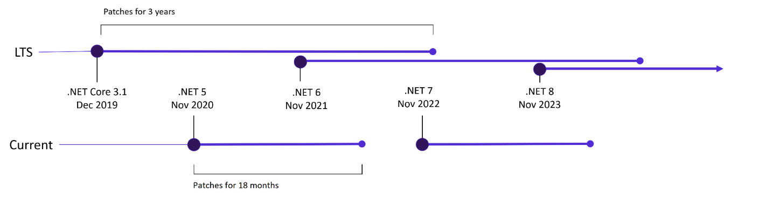
.NET Support Policy

Slide 8
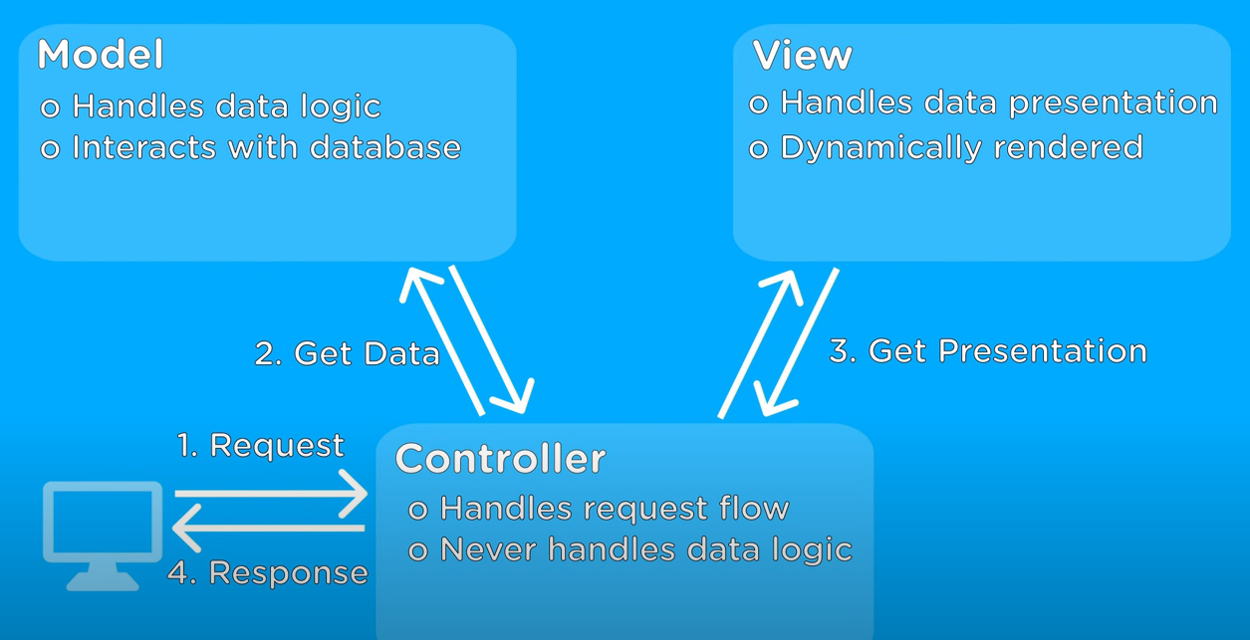
ASP.NET MVC
Model-View-Controller
Model predstavlja objekt koji nosi podatke. Također može imati logiku za ažuriranje viewa ako se njegovi podaci promijene
View predstavlja vizualizaciju podataka koje model sadrži
Controller kontrolira protok podataka u objekt modela i ažurira prikaz kad god se podaci promijene

Slide 9
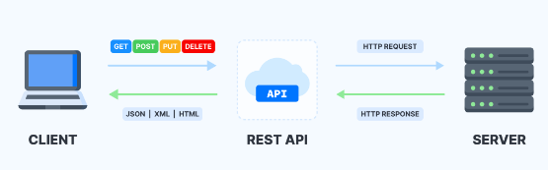
ASP.NET Web API
Programski okvir za razvoj web servisa
Temelji se http protokolu i njegovim metodama (GET, POST, PUT, DELETE, PATCH)
Podrška za razvoj web servisa temeljenih na REST arhitekturalnom obrascu (RESTfull web servisi)

Slide 10
REST Urls
GET https://king-academy.hr/api/students
Dohvati sve
POST https://king-academy.hr/api/students
Kreiraj novog
GET https://king-academy. hr/api/students/1
Dohvati entitet s atributom 1
PUT https://king-academy. hr/api/students/1
Ažuriraj cijeli entitet s atributom 1
PATCH https://king-academy.hr/api/students
Parcijalno ažuriraj entitet s atributom 1
DELETE https://king-academy.hr/api/students/1
Obriši entitet s atributom 1

Slide 11
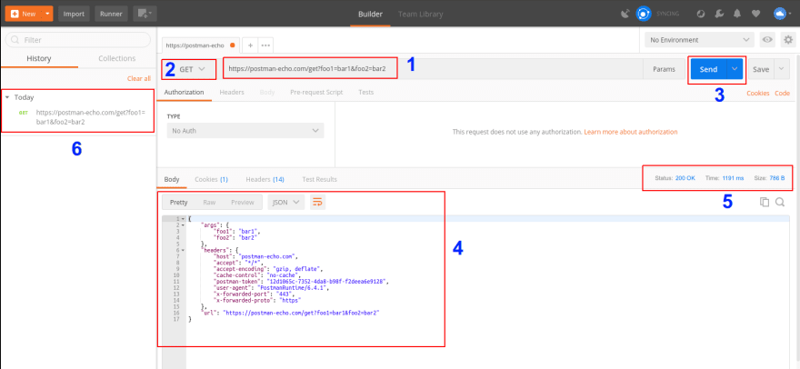
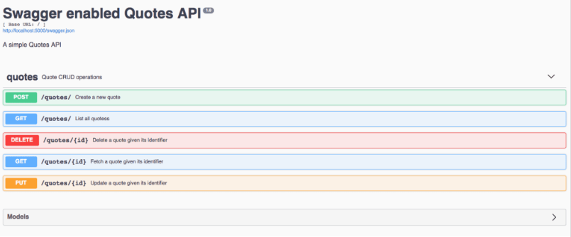
Debugiranje Web API

Slide 12
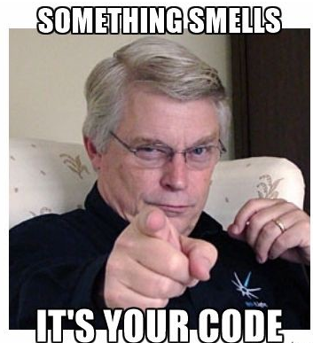
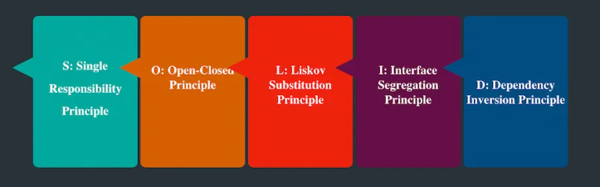
SOLID principi

Slide 13
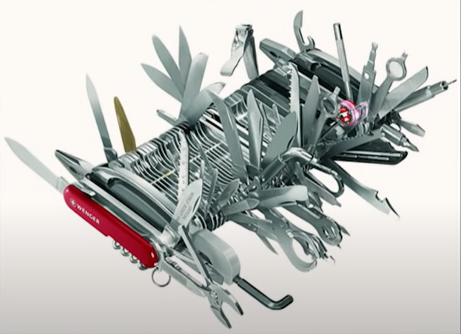

S: Single Responsibility
Svaka klasa/metoda treba imati samo jednu odgovornost
Radi jednu stvar ali radi ju dobro

Slide 14
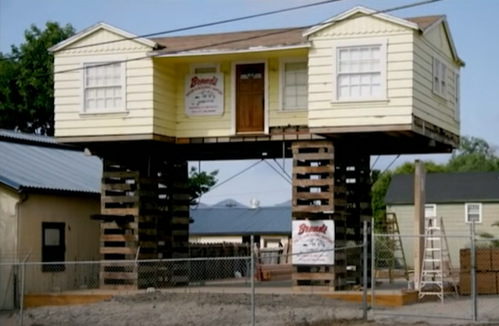
O: Open Closed Principle
Objekti trebaju biti otvoreni za proširenja ali zatvoreni za izmjene

Slide 15

L: Liskov Substitution Principle
Svaka podklasa ili izvedena klasa trebala bi biti zamjenjiva za svoju osnovnu ili nadređenu klasu
Postiže se programiranjem putem interfacea

Slide 16
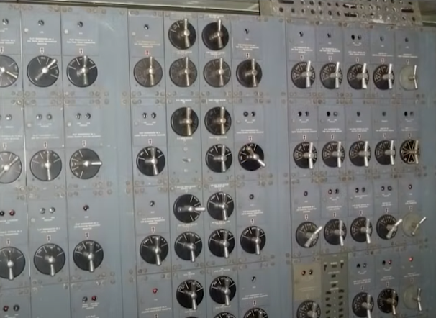
I: Interface Segregation Principle
Kreiraj interface da bude specifičan za objekt
Interface ne smije biti kompliciran

Slide 17

D: Dependency Inversion
Entiteti ne smiju ovisiti o konkretnim implementacijama već o apstrakcijama

Slide 18

DRY: Don’t Repeat Yourself !
Kada napišeš kod razmisli o tome da postane funkcija
Kad napišeš isti kod dvaput to je siguran znak da trebaš funkciju
Kad napišeš isti kod tri puta to je siguran znak da trebaš promijeniti profesiju :D

Slide 19
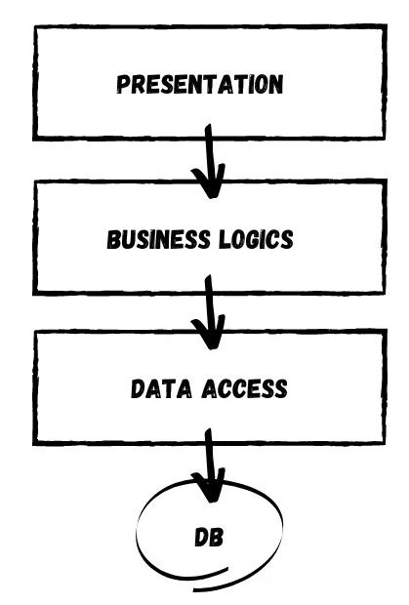
Organizacija projekta
N-Layer

Slide 20
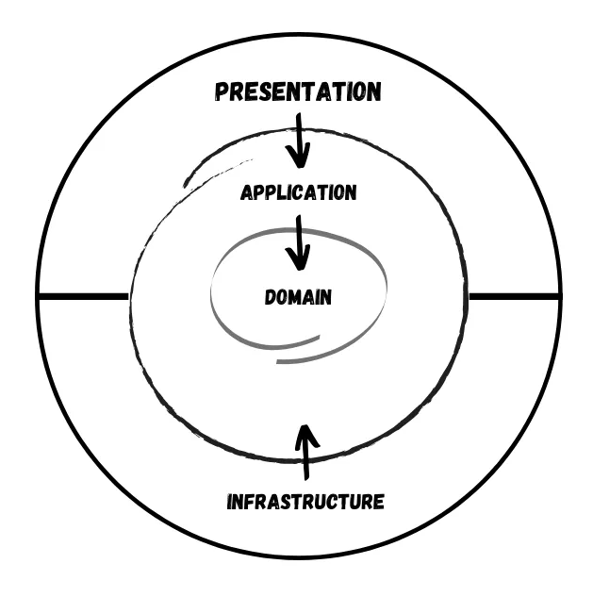
Organizacija projekta
Onion

Slide 21
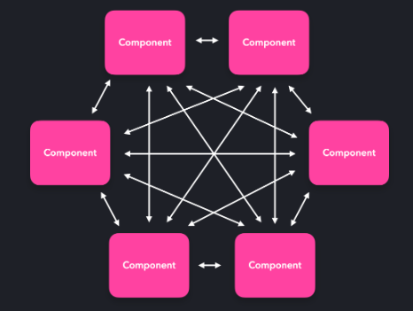
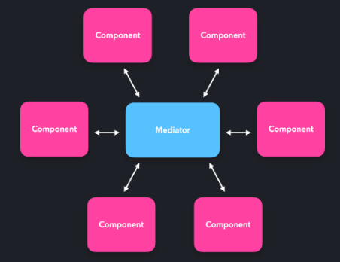
Organizacija projekta
CQRS + Mediatr

Slide 22
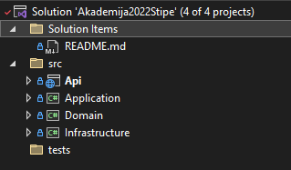
Organizacija projekta
Api
Kontroleri, Validacija
Application
Komande, queryji, interfacei, mapiranje,…
Domain
Entiteti, enumi,…
Infrastructure
Pristup bazi podataka, EF migracije

Slide 23
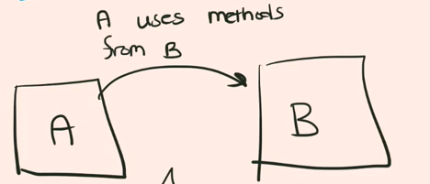
Dependency injection (DI)
Design pattern koji implementira „Inversion of Control” (IoC) princip
Omogućava definiranje zavisnosti između objekata bez navođenja konkretne implementacije
Nativno podržano unutar .NET Core
Ovisnosti se „injektiraju” u one objekte koji ih trebaju, tako da su kreiranim objektima postavljena sva svojstva (engl. property) u trenutku kad su kreirani

Slide 24
Entity Framework Core
Open-Source programski okvir za objektno-relacijsko mapiranje (ORM)
Cross-platform
Podržava niz relacijskih (SQL) i nerelacijskih (NoSQL) baza podataka i InMemory
Tri različita pristupa dizajniranja repozitorija
Database First
Model First
Code First

Slide 25
O čemu nećemo pričati
Sigurnost (AD, IDP, KeyCloak)
Caching (Redis)
Logiranje (Serilog)
Background Jobovi (Hangfire)
SignalR
Testovi (xUnit)
….

Slide 26
Q & A
Hvala! :D

Slide 27
Zadatak
Imamo N sala za sastanke koju može rezervirati N osoba na različite datume
Kreirati jednostavnu aplikaciju na predloženoj arhitekturi.
Dodavanje korisnika, dodavanje sala, rezervacija sala, pregled rezervacija za korisnika.
https://github.com/stipekatusic/Akademija2022Stipe
Upute za postavljanje projekta nalaze se u README.md datoteci

